Slide 1
Serangga Beracun

Slide 2
Definisi
Serangga beracun adalah golongan insecta yang menyebabkan vesication, urtication dan envenomation. Ada beberapa golongan yang termasuk serangga beracun, yaitu:
Ordo Coleoptera (beetle)
Ordo Lepidoptera
Ordo Hymenoptera
Scorpion

Slide 3
A. Ordo Coleoptera (beetle)
Karakteristik serangga ini adalah sebagai berikut:
Tipe mulut : chewing/mengunyah
Mempunyai dua pasang sayap, satu pasang sayap pertama menebal membentuk sheath (elytra)
Metamorfosisnya sempurna
Intermediate host dari H. Nana dan H. Diminuta

Slide 4
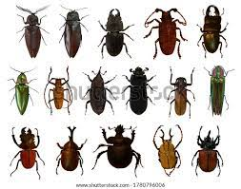

Slide 5
Beetle infestation (Canthariasis/Scarabiasis)
Yaitu infestasi temporal pada kulit, mucosa, tractus digestivus dan tractus urinaria manusia yang disebabkan oleh telur, larva dan individu dewasa.
Nasal canthariasis disebabkan oleh oviposisi telur Coleoptera dalam mukosa mulut.
Infestasi larva ditemukan pada mata dan manifestasi klinis yang sering terjadi adalah vesication atau blister pada kulit akibat kontak dengan cairan beetle yang mengandung subtansi toksin.
Jika tertelan cairan tubuh ini akan menyebabkan enteritis

Slide 6
Sengatan atau gigitan kumbang
Umumnya racun akibat gigitan tomcat atau kumbang Paederus tidak berbahaya dan tidak menyebabkan reaksi seluruh tubuh.
Biasanya hanya lokal pada kulit berupa kulit melepuh seperti herpes, kemerahan, rasa panas bercampur gatal, dan nyeri.
Menurut para ahli, kumbang roda gerigi merupakan kumbang predator yang mempunyai capit tajam serta beracun di bagian mulutnya.
Jika menyerang dan menggigit manusia, akan meninggalkan luka yang baru bisa pulih setelah satu bulan. Kumbang roda gerigi ini banyak ditemukan di Mexico dan Amerika bagian utara.

Slide 7
Onychocerus albitarsis alias Scorpion Beetle, menjadi satu-satunya serangga yang mampu menyengat manusia dengan antena yang menyemburkan racun menyakitkan untuk manusia.

Slide 8
B. Ordo Lepidoptera
Karakteristik serangga ini adalah sebagai berikut:
Tipe mulut : sucking
Mempunyai dua pasang yang membranous dengan scala yang overlapping
Metamorfosis : sempurna
Bentuk larva (caterpillar/ulat)

Slide 9
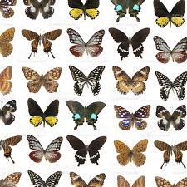
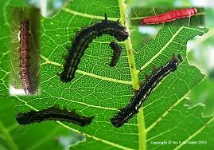

Slide 10
Manifestasi Lepidoptera
Lepidopteran dermatitis terutama disebabkan oleh genus Hylesia yang hanya ada di Amerika Selatan.
Selain urticaria pada kulit, membran mocosa dari mata, sistem respiratory bagian atas dan oropharink dapat mengalami dermatitis.
Hal ini bisa dikarenakan adanya kontak dengan larva. Bagian tubuh larva yang mengandung toksin adalah rambut permukaan tubuh.
Toksin ini dikenal sebagai erucic toxin yang berperan sebagai penyebab utama dermatitis, dengan komposisi utama dari toksin ini adalah histamin, protease dan hyaluronidase.

Slide 11
C. Ordo Hymenoptera
Karakteristik serangga ini adalah sebagai berikut:
Mempunyai dua pasang sayap dengan hooklets
Sayap belakang lebih kecil dibandingkan sayap depan
Tipe mulut : chewing dan sucking
Mempunyai sting apparatus pada bagian caudal
Metamorfosis : sempurna

Slide 12
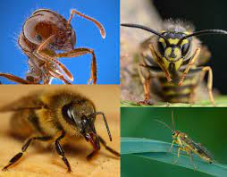
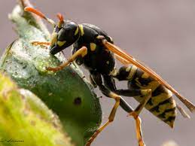

Slide 13
Manifestasi Hymenoptera
Ketika menusukan stingnya lebah/honeybee betina akan meninggalkan bagian ujung posterior dari abdomennya bersama – sama dengan apparatus stingnya di dalam kulit.
Bagian otot abdomen ini akan berkontraksi beberapa saat dan menyebabkan sheth dan lancet yang ada di dalam sting tertanam lebih dalam dan mensekresikan lebih banyak venom.
Venom dari lebah dan golongan Hymenoptera yang alin mengandung campuran dari enzim, polipeptida, dan berbagai macam molekul yang memiliki aktivitas farmakologi seperti histamin, hidroxytriptamin, bahan yang bersifat neuro toksik seperti hyaluronidase, phospholipase yang menyebabkan hemolisis, mellitins, apamin dan noncompetitive inhibitor of achetylcolinesterase

Slide 14
1. Tawon Ndas (Tawon Endas / Vespa affinis)
Tawon ini merupakan salah satu tawon yang sangat populer di Indonesia dengan warna dominan hitam. Ada berita yang menyebut, tawon ini sudah menyebabkan kematian di beberapa daerah, salah satunya di Jawa Tengah.
Ciri-ciri dari tawon mematikan ini adalah:
Memiliki ukuran kecil hingga sedang. Ratunya 30 mm, pekerja 22-25 mm, dan jantan 26 mm.
Menempatkan sarang di tempat yang nyaman. Bisa tinggi (3 meter di area atap bangunan) atau bisa rendah (di pepohonan kecil dengan tinggi kurang dari satu meter).
Ukuran sarang tawon ndas mencapai 60 cm. Jika di dalam hutan atau jauh dari manusia bisa mencapai 2 meter.
Di bagian punggung nya terdapat warna oranye dan kuning yang dominan dan mudah dikenali.

Slide 15
2. Tawon Vespa tropica
Soal bentuk tubuh, tawon ini hampir sama dengan tawon endas, yakni sama-sama memiliki warna kuning dan oranye di punggung. Berikut adalah detail ciri-ciri tawon Vespa tropica:
Ratu berukuran kurang dari 30 mm, pekerja 24 sampai 26 mm, dan jantan 26 mm.
Membuat sarang di lubang pohon dan bawah tanah.
Sarangnya berbentuk mangkuk dengan bagian dasarnya berlubang.
Bisa menyebabkan rapuh pada struktur tanah.

Slide 16
3. Tawon Vespa analis
Berikut ini adalah ciri-ciri tawon Vespa analis:
Ukuran rata-ratanya adalah 20 sampai 30 mm.
Sarangnya diletakkan di tempat yang ditinggi, lebih dari 60 cm.
Sarangnya gelap dan kokoh.
Di ujung tubuhnya terdapat warna kuning.

Slide 17
4. Tawon Vespa velutina
Salah satu ciri khas yang dimiliki jenis tawon berbahaya ini adalah kakinya yang berwarna kuning. Tawon ini sering juga disebut Asian hornet atau yellow legged hornet karena warna kakinya tersebut. Berikut detail karakteristik Vespa velutina:
Ukuran ratu 30 mm, pekerja 20 mm, dan jantan 24 mm.
Bisa membunuh lebah madu dan memangsa larvanya.
Kakinya berwarna kuning.
Sarangnya diletakkan di tempat tinggi dengan tekstur yang kasar dan memanjang.
Empat jenis tawon vespa di atas memang terlihat mirip jika dilihat sekilas. Untuk mengetahui perbedaannya cukup sulit apalagi saat mereka terbang. Kecuali tawon Vespa tropica yang hidup di bawah tanah.

Slide 18
5. Tawon kertas
Jenis tawon ini sangat mudah ditemukan di rumah-rumah. Untuk mengenalinya, silakan cek karakteristiknya di bawah ini:
Tubuhnya ramping.
Perutnya panjang.
Sarangnya terbuat dari kertas dan bentuknya berlubang-lubang.
Sarangnya terletak di sekitar atap rumah atau langit-langit bangunan.
Memangsa larva dan hama yang ada di kebun.

Slide 19
6. Cicada killers
Habitat tawon ini adalah di tanah dengan ciri khas sebagai berikut:
Perutnya berwarna hitam.
Di bagian sayap terdapat bintik-bintik berwarna kuning dan oranye.
Sasaran utamanya adalah jangkrik tetapi bisa juga menyengat manusia.
Mudah berkembang biak.
Mengingat ada banyak sekali spesies tawon, maka kita harus tetap berhati-hati dengan serangga satu ini.

Slide 20
Pencegahan
Kalau memang sudah mengganggu, segera basmi jenis tawon berbahaya agar bisa aman dan nyaman tinggal di rumah. Konsultasikan dengan tim ahli yang sudah terbiasa menangani tawon dengan cepat dan praktis.
Terlebih sudah banyak kasus serangan tawon yang menyebabkan kematian di Indonesia.

Slide 21
Sengatan tawon/lebah
Ada jenis tawon yang sengatannya berbahaya, salah satunnya tawon Vespa Affinis, hewan ini juga dikenal sebagai tawon ndas atau tabuhan.
Sekilas warna tubuh tawon ini mirip dengan lebah madu,apabila seseorang tersengat tawon Vespa Affinis dalam jumlah yang banyak, dampaknya berbahaya dan bahkan menyebabkan kematian.

Slide 22
D. Scorpion
Pada kelompok scorpion, venom dikeluarkan dari sepasang kelenjar poison lewat ujung sting (penyengat).
Manusia terkena sengatan bersifat accidental, anak – anak usia sekolah sering terekspos.
Angka kematian akibat scorpion sebesar 25%. Beberapa spesies stingnya tidak mampu penetrasi ke dalam kulit manusia tetapi beberapa mempunyai kemampuan yang besar bahkan pada kulit telapak kaki yang tebal.

Slide 23
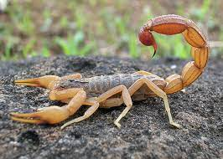
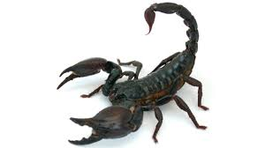

Slide 24
Spesies yang besar akan memberikan lesi yang serius dan gejala klinis yang sering timbul adalah rasa sakit dan panas pada area lesi, limpadenitis, disertai gejala sistemis.
Bahan toksin yang dikeluarkan oleh scorpion adalah bahan neurotoksin, hemolysin, hemorrhagin, leukolisis, agglutinin, coagulan, enzim lethicin, cholesterin, dan cardiac toxin.

Slide 25
Sengatan kalajengking
Kalajengking sebenarnya tidak menyerang manusia dengan sengaja.
Mereka menyengat hanya untuk perlindungan diri ketika tanpa sadar bersentuhan.
Meski kecil, kalajengking menjadi salah satu hewan yang paling mematikan di dunia.
Sengatan dan racun hewan oktopoda ini bisa membuat manusia atau korban yang terkena sengatannya meninggal dalam waktu yang relatif singkat.

Slide 26
Terima kasih…
Selamat belajar

